Slide 1

NB的敏捷
新桥科技(NewBridge Technology)
twitter: @ouland
新浪: @oulan
Notes:
感谢@侯伯薇 提供的这次机会 感谢分享知识的人们
部门成立两年了，一直在参与各种分享，跟大家学习经验。虽然我们也不是真正的敏捷，但是我们从各种敏捷的交流中学习到了很多东西。这次伯薇邀请做个经验的介绍，正好将两年来的酸酸甜甜介绍给大家，有不好的地方，还希望大家能够批评指正。
哈大

Slide 2
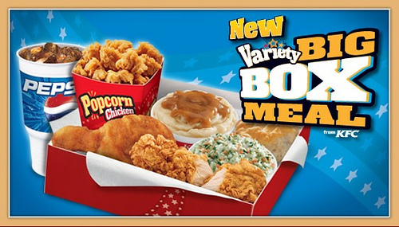

Notes:
今天的内容肯定不是大餐，相当于。。。这个。希望对大家来说可以入口。

Slide 3

我们是初创的团队
我们不是真正的敏捷
我们用了很多敏捷的思想和工具
我们离不开敏捷的帮助

Slide 4


团队组建
客户沟通
能力培养
质量
经验
教训
相关工具
Notes:
这份快餐主要想介绍一下我们团队的一些经验，特别是敏捷方面的一些经验，最后再顺便介绍一下我们使用的一些工具。

Slide 5
团队组建
现有客户
稳定合作
需求
业务变化
响应速度
敏捷
敏捷宣言
系统集成
服务
内需
Notes:
公司原来是系统集成、服务公司
现有客户的特点 业务需求变化大 要求响应速度
个体和交互 > 工具和过程
可以运行的软件 > 面面俱到的文档
客户合作 > 合同谈判
响应变化 > 遵循计划

Slide 6

团队的初始规则
开源解决方案
开源团队管理方案
我们需要创新
我们需要快速应对
我们需要更好的维系客户关系
Notes:
价值取向

Slide 7
宽松的工作制度
创造动力
高配置的硬件环境
快速应对
轻量化开发
客户响应
Notes:
不加班，早放假
硬件配置高
提高舒适度，提升创造能力
轻量化开发，提高客户响应 敏捷开发措施适合

Slide 8
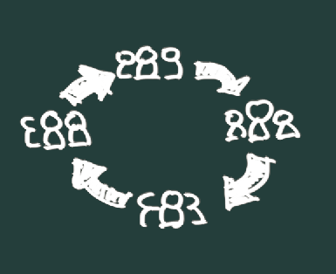
人员结构设计
项目组
质量检查组
UI设计组
技术改进组
Notes:
这是一个参照了快餐的结构方式。我们的目标客户要解决的是业务的信息化问题。
质量组保证产品的质量
UI组保护与客人的互动
技术改进组研制新产品或者框架

Slide 9
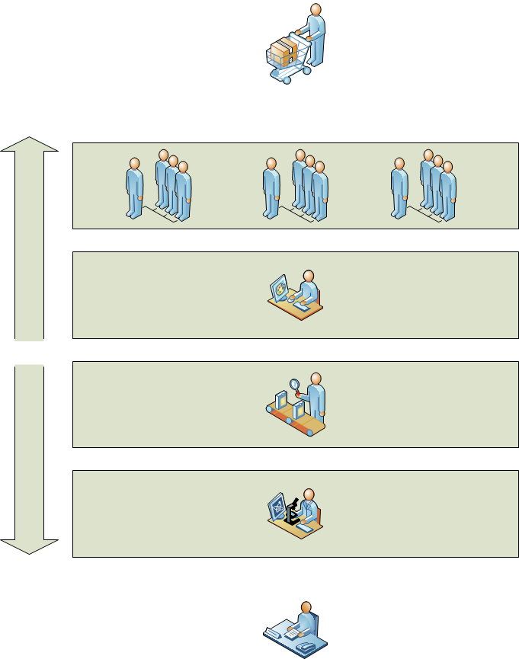
Notes:
项目经理 UI组负责对外提高与客户协作关系
质量 技术改进组负责对内提高产品应用转化率和工作效率

Slide 10

结构特点
扁平
结对

Slide 11
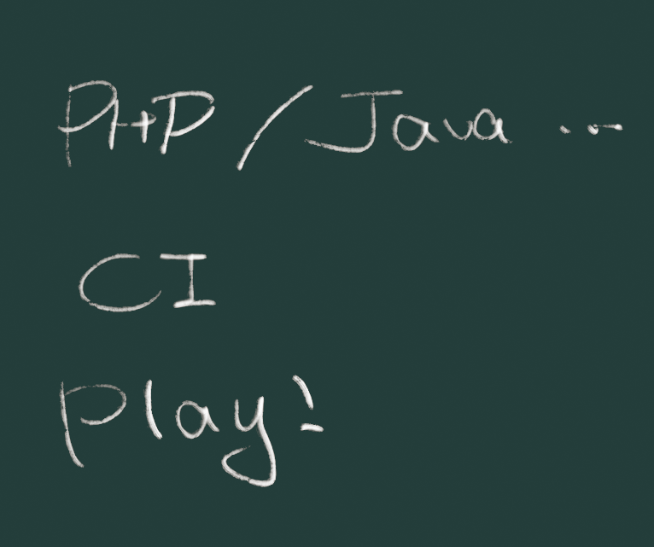
开发框架的选择
Notes:
脚本化快速开发
Python/Ruby/PHP...
客户需求Java

Slide 12
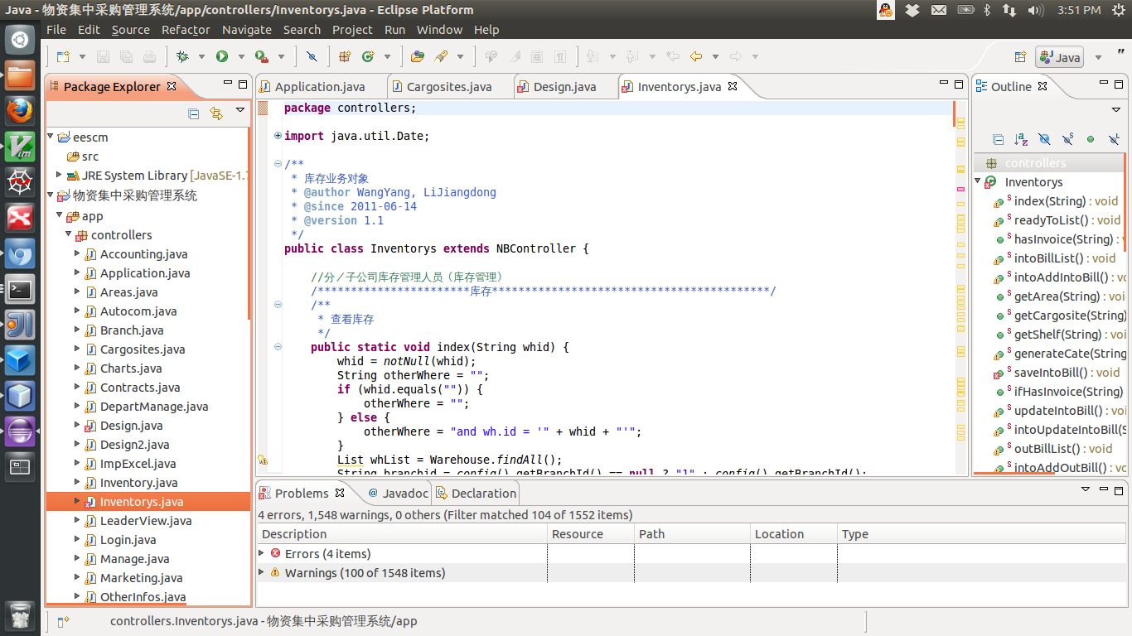
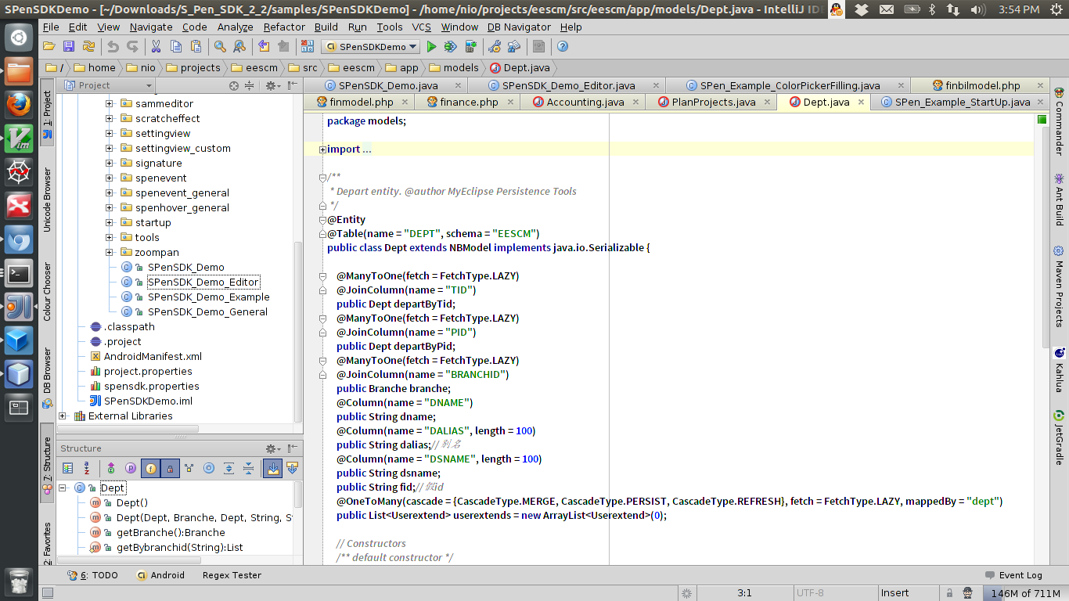
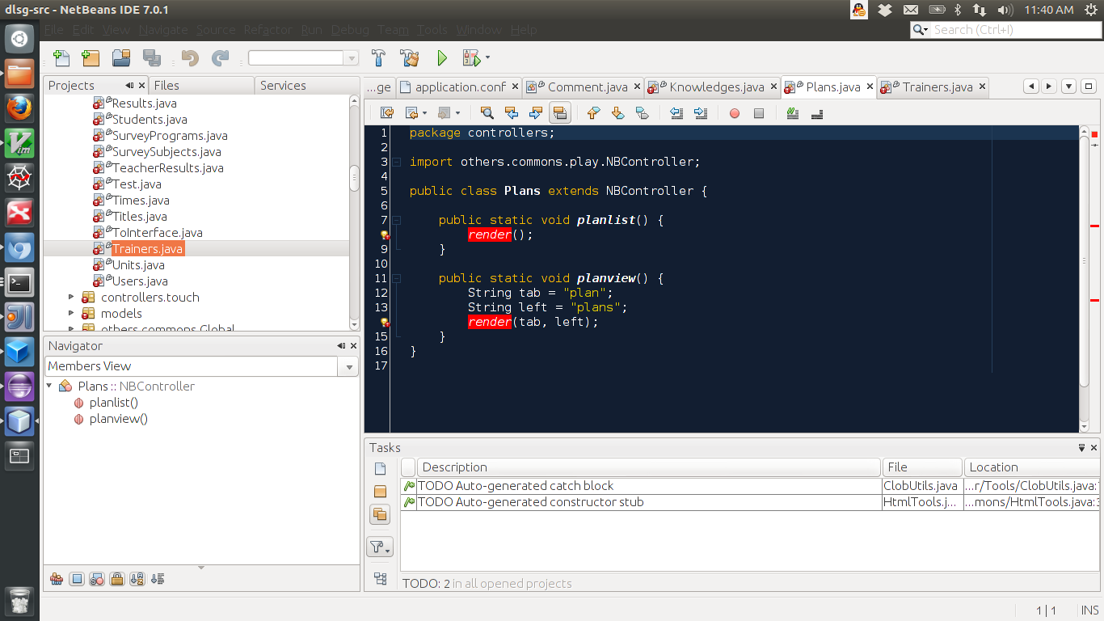
工具的选择

Slide 13
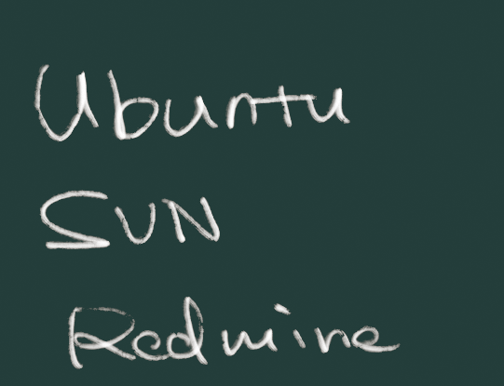
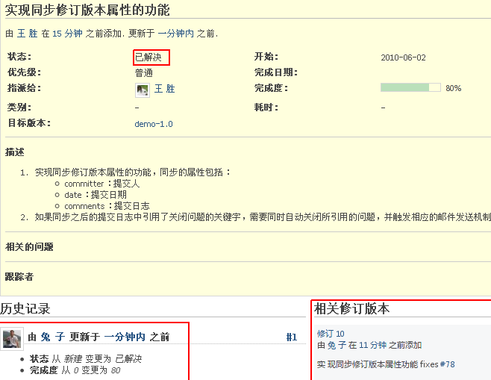
Notes:
图片来源：ossxp

Slide 14


客户沟通
货卖一张皮
草稿
可执行的业务流

Slide 15
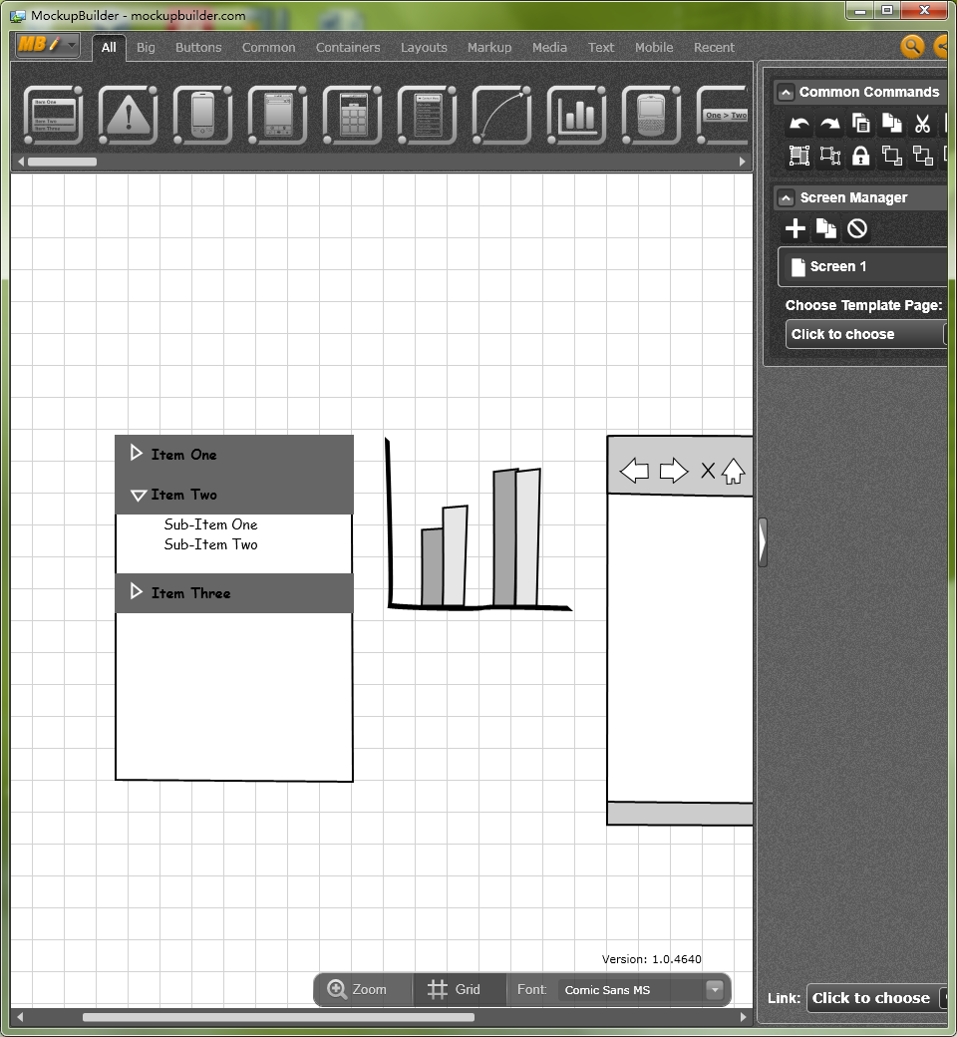
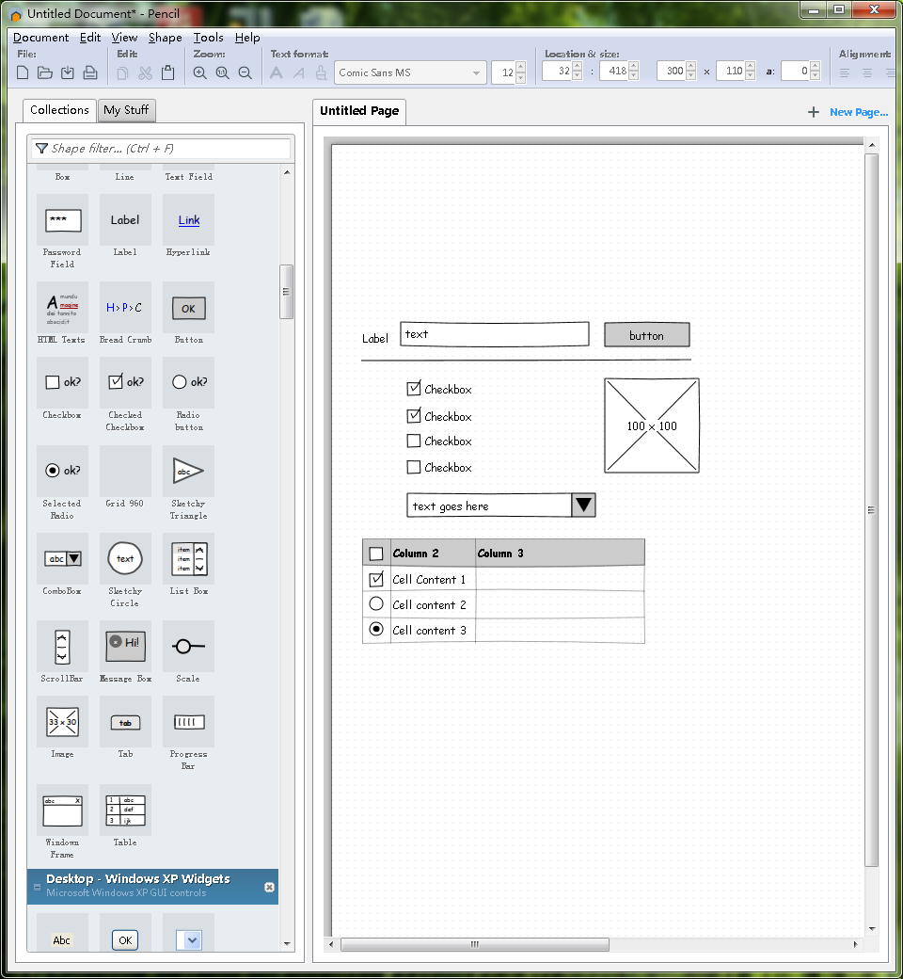
草稿工具

Slide 16
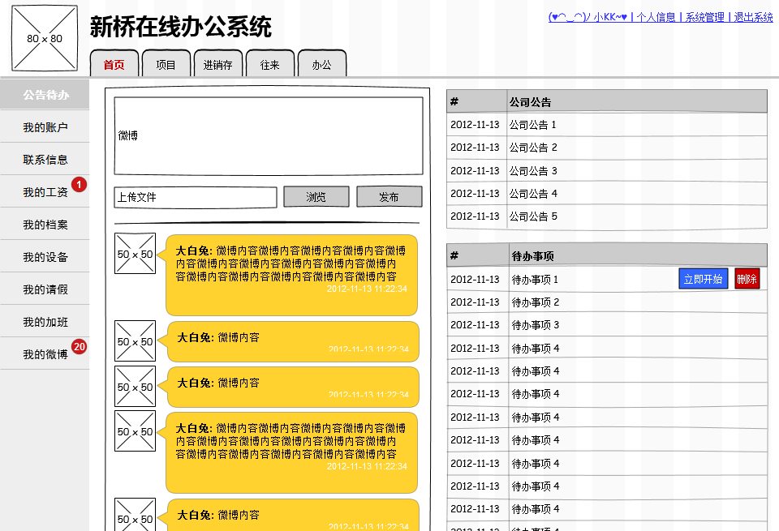
Notes:
借敏捷框架之力，我们很容易用页面实现虚拟的业务流程与客户更好的沟通

Slide 17
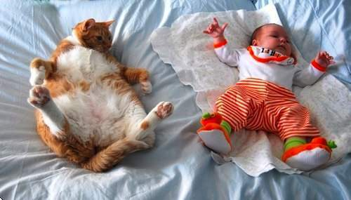
能力培养
Notes:
敏捷最重要的是人

Slide 18


结对
快速进入工作状态
分析了解别人的程序
学习别人的长处
养成良好的习惯
Notes:
个体的敏捷

Slide 19
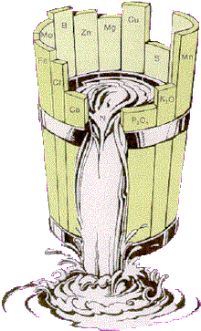
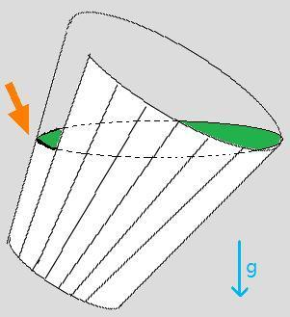
Notes:
最短的木板决定了最小能力
长木板的帮助决定了团队能力
长木板的成长决定了团队未来成就
木桶建造机制

Slide 20

技术分享
讲座
内部分享
外部分享

Slide 21

质量准则
可运行的软件
简洁
模板化
交叉测试、客户测试
使用情况跟踪
Notes:
没有人需要说明书
提供给用户使用之前，你自己就是用户

Slide 22

可运行的软件
让客户做决定
让设计指导而不是操纵开发
合理地使用技术
快速、周期发布
模板化部署
频繁反馈

Slide 23
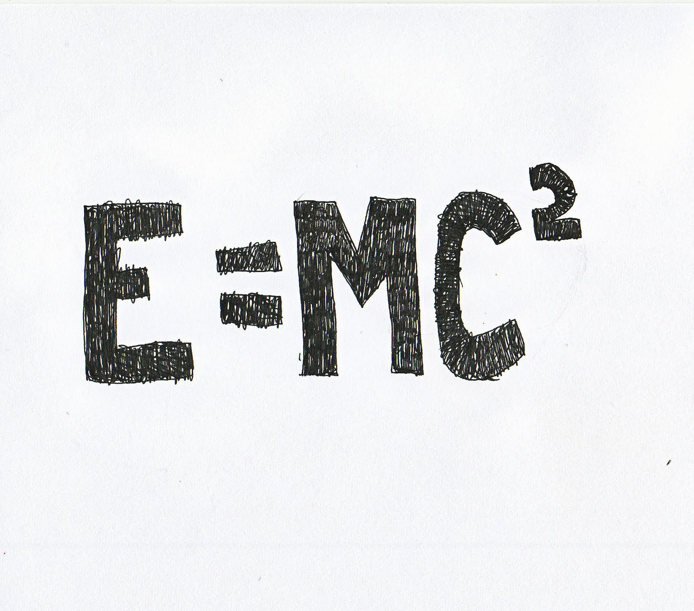

Notes:
1. 清晰原则。
代码要写得尽量清晰，避免晦涩难懂。清晰的代码不容易崩溃，而且容易理解和维护。重视注释。不为了性能的一丁点提升，而大幅增加技术的复杂性，因为复杂的技术会使得日后的阅读和维护更加艰难。
2. 模块原则。
每个程序只做一件事，不要试图在单个程序中完成多个任务。在程序的内部，面向用户的界面（前端）应该与运算机制（后端）分离，因为前端的变化往往快于后端。
3. 组合原则。
不同的程序之间通过接口相连。接口之间用文本格式进行通信，因为文本格式是最容易处理、最通用的格式。这就意味着尽量不要使用二进制数据进行通信，不要把二进制内容作为输出和输入。
4. 优化原则。
在功能实现之前，不要考虑对它优化。最重要的是让一切先能够运行，其次才是效率。“先求运行，再求正确，最后求快。” 1. 清晰原则。
代码要写得尽量清晰，避免晦涩难懂。清晰的代码不容易崩溃，而且容易理解和维护。重视注释。不为了性能的一丁点提升，而大幅增加技术的复杂性，因为复杂的技术会使得日后的阅读和维护更加艰难。
2. 模块原则。
每个程序只做一件事，不要试图在单个程序中完成多个任务。在程序的内部，面向用户的界面（前端）应该与运算机制（后端）分离，因为前端的变化往往快于后端。
3. 组合原则。
不同的程序之间通过接口相连。接口之间用文本格式进行通信，因为文本格式是最容易处理、最通用的格式。这就意味着尽量不要使用二进制数据进行通信，不要把二进制内容作为输出和输入。
4. 优化原则。
在功能实现之前，不要考虑对它优化。最重要的是让一切先能够运行，其次才是效率。“先求运行，再求正确，最后求快。”
@阮一峰
能解决问题的方法一定是最简单那种

Slide 24
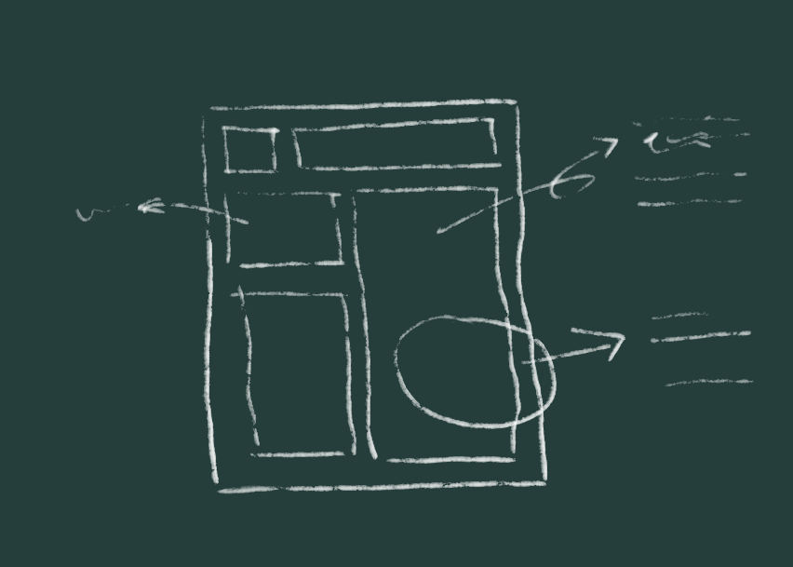
模板化
开发流程模板化
团队组建模板化
产品部署模板化

Slide 25



关于测试
Notes:
客户测试
通常都有两个版本甚至更多的版本你可以尝试
需要测试等级排序
模块或者功能测试版本
比如客户有时候不知道哪些信息应该显示

Slide 26
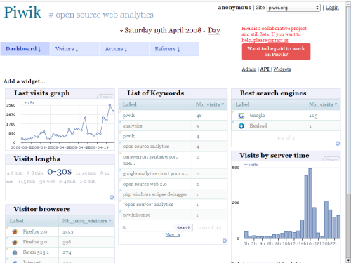
使用情况跟踪
Notes:
统计分析客户的使用数据，提高常用功能的可用性
使用频率需求方与开发人员的估计并不相同，决定优先次序
分析潜在危险，比如入口页是不正常网址

Slide 27
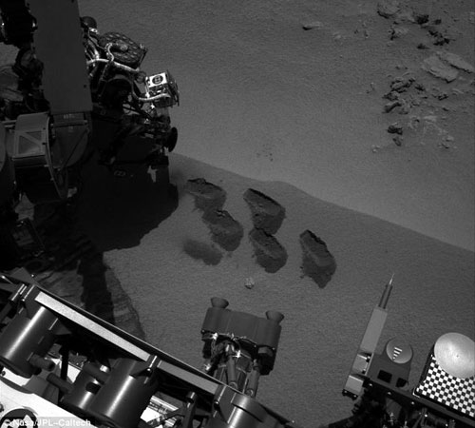

Notes:
技术改进组
技术改进
过程改进

Slide 28
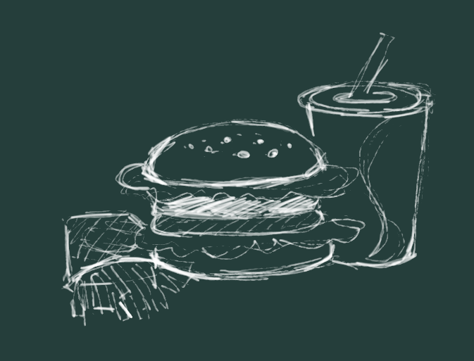
主餐，点心/小菜，饮料/汤
加工工艺固定
规范流程
研究

Slide 29
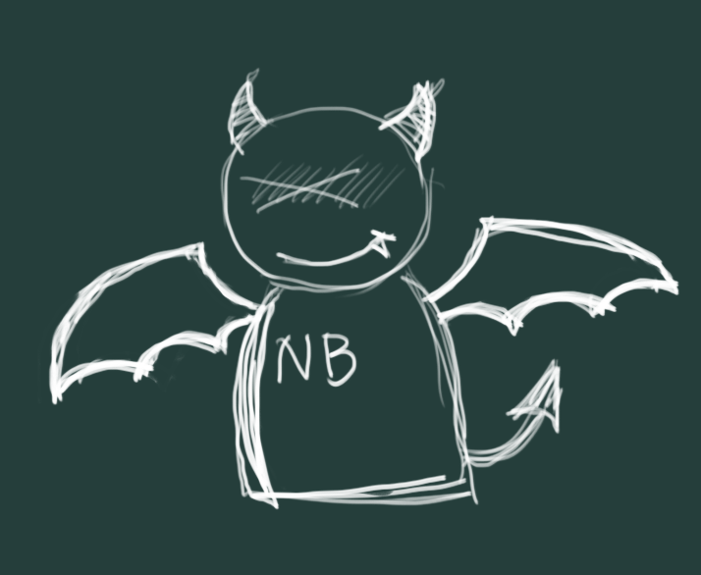
主要面向行业客户
开发框架固定
开发方法固定
规范化进程中
业务实现
客户认同

Slide 30
最佳实践
项目
成功经验
分享
学习、反馈、回顾
看板
改进
项目
看板
交付
反思改进
用户测试
头脑风暴
技术选择
Notes:
借用SAP商业的理念

Slide 31
项目异同
业务内容
同
解决过程
协调过程
角色
应用环境
应用习惯
框架
改进过程
异

Slide 32
任何镜头可以拍任何题材。
一分钱一分货，
二毛钱二分货，
三块钱三分货。
@玉伯也叫射雕: 越来越不在乎用什么语言或工具，越来越在乎最后产出的是怎样的产品，解决什么问题，用户喜不喜欢。
Notes:
重要的是框架选择
功夫

Slide 33


无文档/要求文档
脚本化/Java
HTML5/IE6
传统开发/敏捷之间的问题
技术债
人员变动

Slide 34

Redmine
FreeMind/Xmind
Pencil
VirtualBox
Piwik
TeamViewer

Slide 35
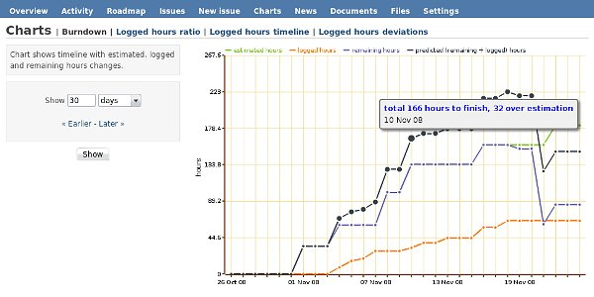
未来
测试
持续集成
燃尽图

Slide 36
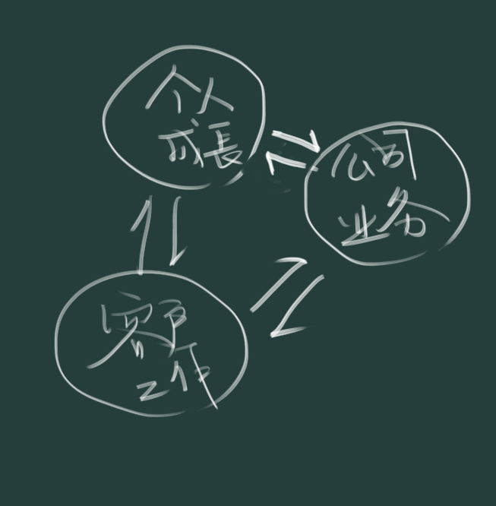
NB的敏捷
对个人成长
对公司业务
对客户工作
Notes:
解决个人学习瓶颈
业务拓展 很多客户习惯这种开发方式后会主动将后续的开发内容增加
客户得到真正解决问题的产品

Slide 37


敏捷的NB
敏捷就是不加班
敏捷就是良好客户关系
敏捷就是个性成长
Notes:
敏捷是高效的，以我们简要的实施来看，它所提供的快速开发工具、快速交付能力，足以让我们应对各种变化
与客户的交流过程也是学习的过程，相互业务沟通、相互发现优点，与客户的关系更为融洽
是专业编程还是业务编程，无论是技术能力还是业务能力都可能成为发展方向
希望大家多尝试

Slide 38
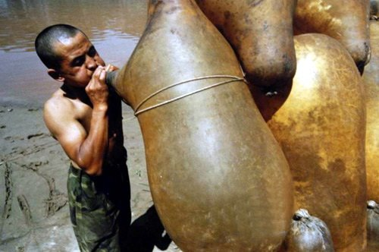

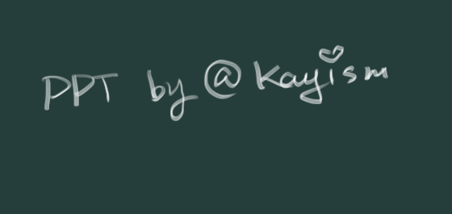
Thanks
Notes:
今天鼓足了勇气跟大家介绍一下心得，非常感谢大家收听。
我叫欧兰辉，来自新桥科技。

